Slide 1
Кафедра «Управление и защита информации»
Учебная дисциплина:
Web-программирование
(WП)
Курс лекций. Раздел «HTML 5»
Сафронов А.И.
Москва – 2023 г.

Slide 2
«Три слона» web-разработки

Slide 3
К слову о комментариях
– в HTML: <!-- Текст комментария -->;
– в JS: //Текст комментария;
– в CSS: /*Текст комментария*/.

Slide 4
Язык гипертекстовой разметки
Гипертекст – форматированный текст, содержащий ссылки на другие документы (собственно, гиперссылки);
Разметка – встaвка в текст тэгов, каждый из которых, указывает браузеру, как следует отображать документ;
HTML определяет содержимое документа;
HTML предназначен для выделения логических частей размечаемого документа;
HTML входит в семейство языков разметки SGML (Standard Generalized Markup Language).

Slide 5
История
В 1990 г. появилось первое программное обеспечение, работающее с протоколом HTTP – браузер и сервер.
В 1994 г. сформирован WWW-консорциум (веб-сообщество).

Slide 6
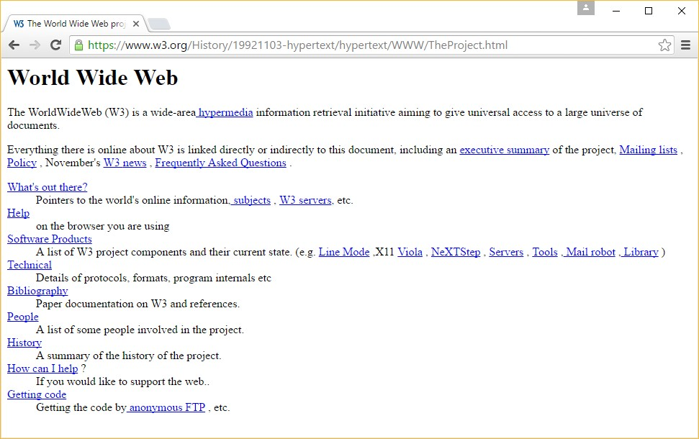
Первый в Мире сайт
6 августа 1991 года создан первый сайт

Slide 7

Наглядный и буквальный пример HTML

Slide 8
Структура HTML-документа
<html>
<head>
Заголовок документа
<title>Название документа</title>
</head>
<body>
Тело документа
</body>
</html>

Slide 9
Пример HTML-документа
<!DOCTYPE html>
<html lang="ru">
<head>
<meta charset="utf-8">
<title>Название документа</title>
</head>
<body>
<h2>Текст приветствия</h2>
</body>
</html>

Slide 10
Пример абзаца в HTML
<p>"Если Тетрис и научил меня чему-то, так это тому, что ошибки накапливаются, а достижения исчезают".</p>
Заключённое в угловые скобки <> называется HTML-тегами. Они определяют, где начинается форматируемая конструкция и где она же заканчивается.
HTML-теги в браузере не отображаются.

Slide 11
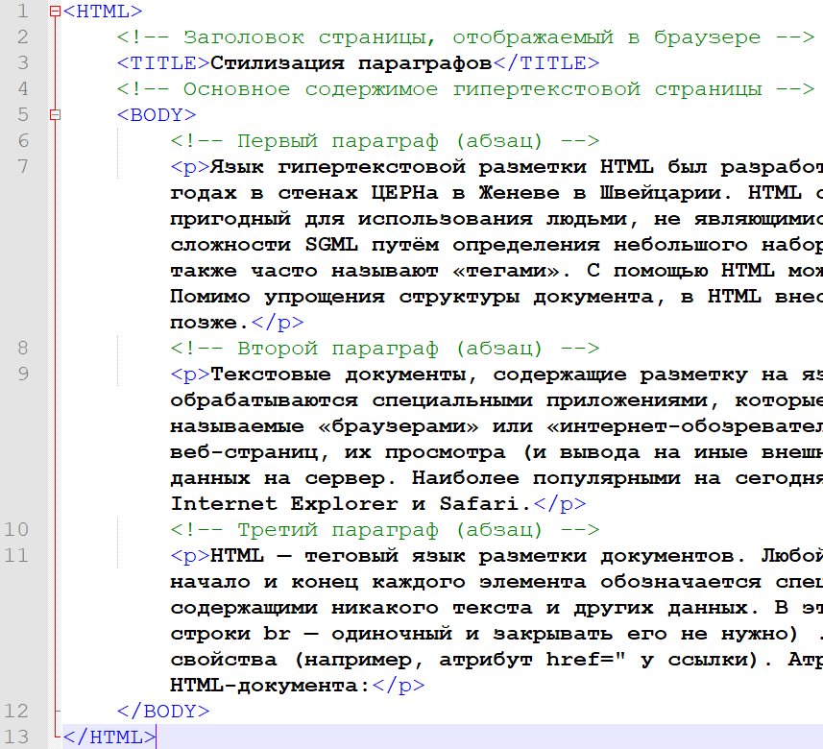
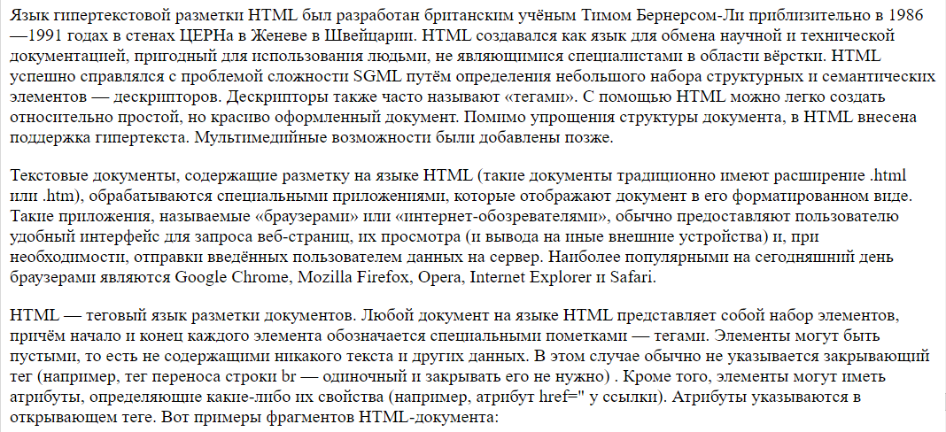
Пример абзаца в HTML

Slide 12
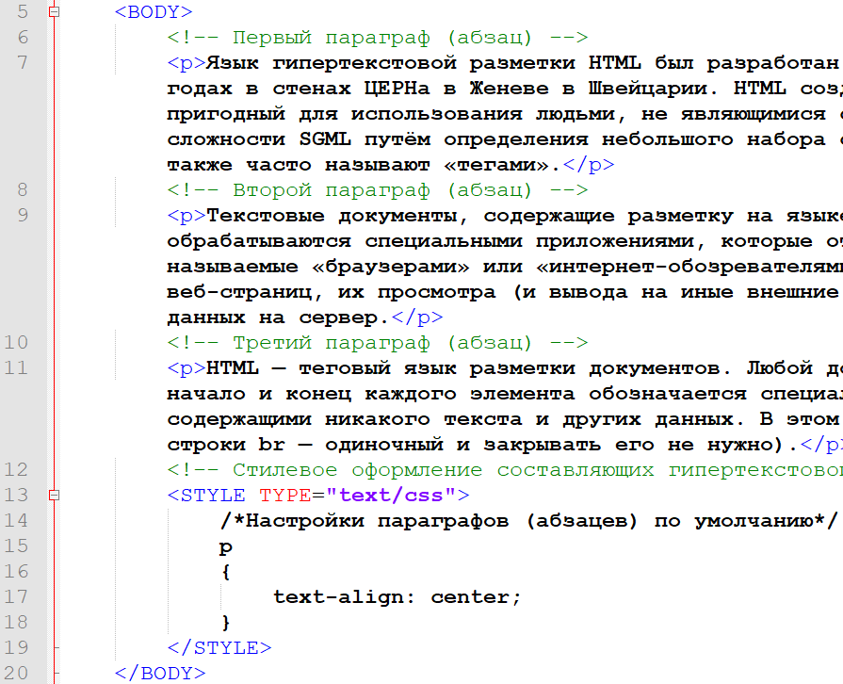
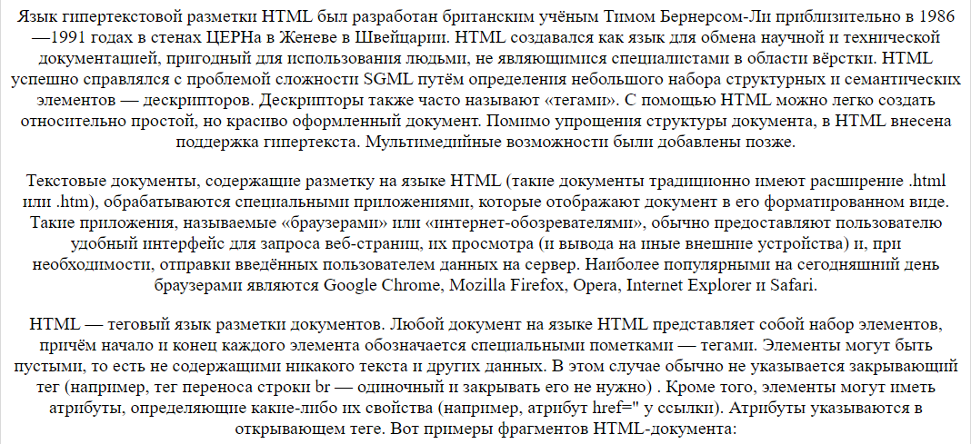
Пример абзаца в HTML

Slide 13
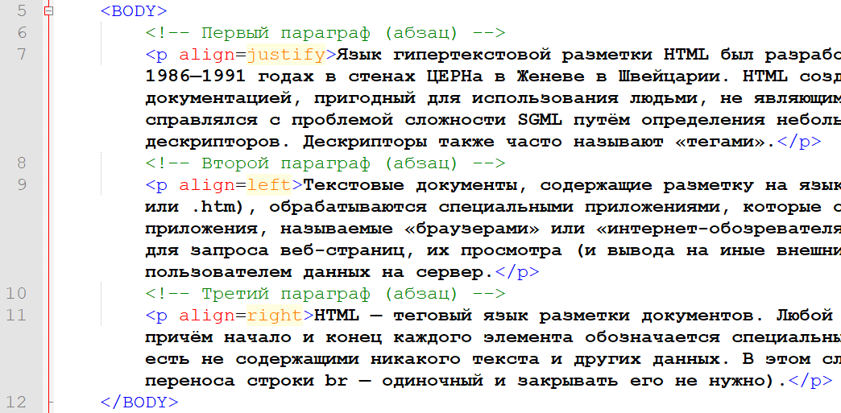
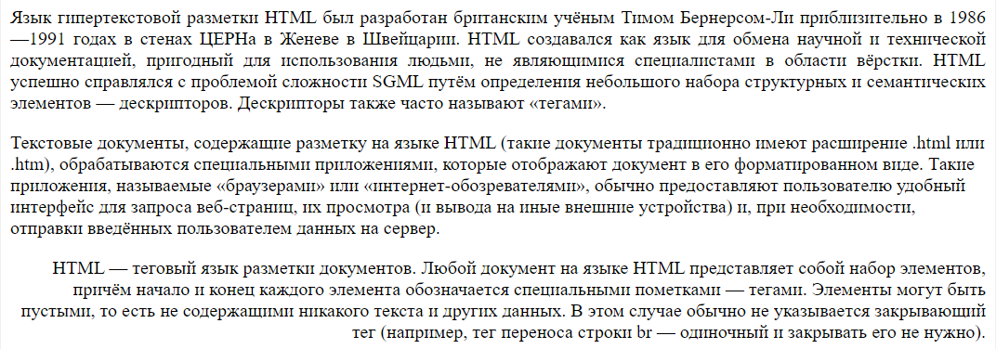
Пример абзаца в HTML

Slide 14
Комментарии в HTML
<!DOCTYPE html>
<html lang="ru">
<head>
<meta charset="utf-8">
<!-- <title>Название документа</title> -->
</head>
<body>
<h2>Текст приветствия</h2>
<!--Это предложение будет игнорироваться браузером-->
</body>
</html>

Slide 15
HTML-файл
файл, содержащий текст с HTML-разметкой
*.htm или *.html ,
может быть создан любым текстовым редактором,
РеГиСТРонезАвисИМЫй яЗыК.

Slide 16
Виды HTML-тегов
Парный
<name atr1="value1" atr2 … atrN="valueN"> Содержимое
</name>
Автономный
<name atr1="value1" atr2 … atrN ="valueN">
Комментарий
<!-- Текст комментария -->

Slide 17
Основные теги
Структурные | Блочные | Строчные
<header> <h1> <h2> <h3> <nav> <footer> <article> <section> | <p> <ul> <ol> <li> <blockquote> | <a> <strong> <em> <q> <abbr> <small>
<div> and <span>

Slide 18
Структура типовой страницы
<header> в качестве первого элемента страницы, который может включать в себя логотип и слоган;
<nav> в качестве списка ссылок, которые ведут на разные страницы сайта;
<h1> в качестве заголовка страницы;
<article> в качестве основного содержимого страницы, вроде статьи блога;
<footer> в качестве последнего элемента страницы, расположенного внизу.

Slide 19
Блочные элементы текста
Внутри структурных элементов обычно находятся текстовые элементы, призванные определить назначение содержимого.
<p> для абзацев;
<ul> для (неупорядоченных) списков;
<ol> для (упорядоченных) списков;
<li> для отдельных пунктов списка;
<blockquote> для цитат.

Slide 20
Строчные элементы
Поскольку текстовые элементы могут быть длинными, но с разным содержанием, строчные элементы позволяют форматировать части текста.
<strong> для важных слов;
<em> для выделенния слов;
<a> для ссылок;
<small> для выделения менее важных слов;
<abbr> для аббревиатур, вроде W3C.

Slide 21
Обёртки элементов
Когда ни один семантический элемент не подходит для содержимого, но всё ещё необходимо вставить элемент HTML (в целях группирования или стилизации), то можно остановиться на одном из двух общих элементов:
<div> для блочных элементов;
<span> для строчных элементов.

Slide 22
Вложения
<p><strong>Билл Гейтс</strong> в 1981 г. сказал про оперативную память: <q>640 килобайт должно хватить для любых задач.</q>.</p>
В данном случае:
<p> — родительский элемент для <strong> и <q>;
<strong> и <q> — дочерние элементы для <р>;
<strong> и <q> — братские элементы.

Slide 23
Порядок
<!-- Это НЕВЕРНАЯ разметка! -->
<p>Этот код HTML не будет работать, потому что тег strong открыт внутри абзаца, <strong>но закрыт только после абзаца.</p></strong>
<!-- Это правильная разметка.-->
<p>Этот код HTML будет работать, потому что тег strong открыт <strong> и закрыт </strong> правильно, внутри абзаца.</p>

Slide 24
Вложения блоков и строк
Блочные элементы могут содержать блочные или строчные элементы.
Строчные элементы могут содержать только другие строчные элементы (за исключением элемента <a>).
<!-- Это НЕПРАВИЛЬНАЯ разметка! :-( -->
<strong><p>Нельзя поместить абзац внутрь тега strong. </strong>Существует правило — предок / потомок, родитель / ребёнок, братья. Эта иерархия будет полезна в CSS.

Slide 25
Полезные ресурсы об HTML
http://htmlbook.ru/
http://www.w3schools.com/
https://htmlacademy.ru
http://caniuse.com/

Slide 26
Рекомендуемые справочники
http://htmlreference.io/
https://webref.ru/html
https://developer.mozilla.org/ru/docs/Web/HTML/Element

Slide 27
Заголовки
heading
<h1>Заголовок</h1>
<h2>Заголовок</h2>
<h3>Заголовок</h3>
<h4>Заголовок</h4>
<h5>Заголовок</h5>
<h6>Заголовок</h6>

Slide 28
Абзац и разрыв строки
<p>Абзац</p> paragraph
Разрыв<br>строки break

Slide 29
Форматирование текста
<b>Жирный</b> bold text
<i>Курсив</i> italic text
<u>Подчеркнутый</u> underlined text

Slide 30
Индексный текст
<sub>Подстрочный</sub> subscripts
<sup>Надстрочный</sup> superscripts

Slide 31
Специальные символы
< | &lt; или &#60;
> | &gt; или &#62;
" | &quot; или &#34; | quote
& | &amp; или &#38; | ampersand
© | &copy; или &#169; | copyright
™ | &trade; или &#153; | trademark
• | &nbsp; или &#32; | no break space
…

Slide 32

Цвет
В HTML цвет задаётся двумя способами:
с помощью
шестнадцатеричного кода;
по названию
некоторых цветов
Цветовая модель RGB

Slide 33
Цветовая модель RGB
Три цветовых составляющих
RED
GREEN
BLUE
Каждая цветовая составляющая «насыщается» в диапазоне:
0…255 или 00…FF

Slide 34
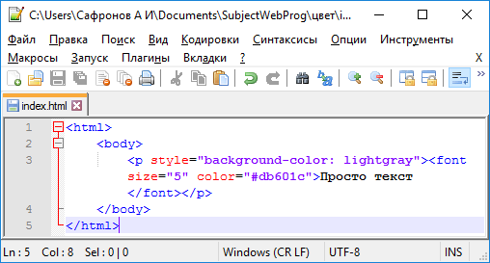
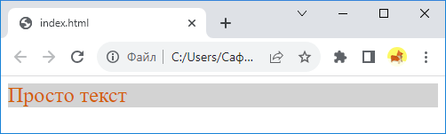
Цветовая модель RGB
Формирование цвета:
DB
+ 60 + 1C =
DB601C
Перед кодом цвета добавляется символ #:
#DB601C или #db601c

Slide 35
Определение
Гиперссылка (англ. hyperlink) – часть гипертекстового документа, ссылающаяся на другой элемент (текст, заголовок, изображение и т.п.) в самом документе, на другой объект (файл, каталог, приложение), расположенный на локальном диске или в компьютерной сети, либо на элементы этого объекта

Slide 36
Гиперссылка
<a href="URL">Гиперссылка</a>
anchor hyperreference

Slide 37
Примеры гиперссылок
<a href="http://yandex.ru">Яndex</a>
<a href="ftp://free.ru">FTP</a>
<a href="mailto:adm@mail.ru"> Послать письмо
</a>

Slide 38
Гиперссылки
Абсолютные
<a href="http://rut-miit.ru">РУТ</a>
Относительные
<a href ="chapter1.html">Глава 1</a>
<a href ="appendixes/appendix2.html"> Приложение 2</a>
<a href ="../news.html">Новости</a>

Slide 39



Пример карты сайта
book
news.html
contents.html chapter1.html chapter2.html chapter3.html
appendixes
appendix1.html appendix2.html

Slide 40
Гиперссылки внутри документа
Закладки
<a name=1>Что такое ICANN</a>
<a name=2>Что такое система доменных имен DNS</a>
Ссылки на закладку (Якоря)
<a href=#1>Что такое ICANN</a>
<a href=#2>Что такое система доменных имен DNS</a>

Slide 41
Гиперссылки внутри документа
Закладки
<a name=1>Что такое ICANN</a>
<a name=2>Что такое система доменных имен DNS</a>
Ссылки на закладку
<a href="icann.html#1">Что такое ICANN</a>
<a href="icann.html #2">Что такое система доменных имен DNS</a>

Slide 42
Гиперссылки
Закладка в файле chapter1.html
<a name=questions>Вопросы к гл. 1</a>
Закладка в файле chapter2.html
<a name= questions>Вопросы к гл. 2</a>
Ссылки на закладки в файле contents.html
<a href="chapter1.html#questions">Вопросы к гл. 1</a>
<a href="chapter2.html#questions">Вопросы к гл. 2</a>

Slide 43
Гиперссылки
<a href="mailto:adm@mail.ru? cc=adm@ngs.ru& bcc=adm@hotmail.com& subject=Тема&body=Текст письма"> Послать письмо
</a>
cc – Carbon Copy (Копия)
bcc – Blind Carbon Copy (Скрытая копия)

Slide 44
Форматы графических файлов
jpg (jpeg) – Joint Photographic Experts Group (объединённая группа фото экспертов)
gif – Graphic Interchange Format
(формат обмена графикой)
png – Portable Network Graphic
(портативная сетевая графика)

Slide 45
Вставка изображений
<img src="URL"> image source

Slide 46
Работа с масштабируемой векторной графикой (SVG)
непосредственная вставка:
<svg xmlns="http://www.w3.org/2000/svg" version="1.1"> <!-- SVG-код --> </svg>
можно короче:
<svg> <!-- SVG-код --> </svg>

Slide 47
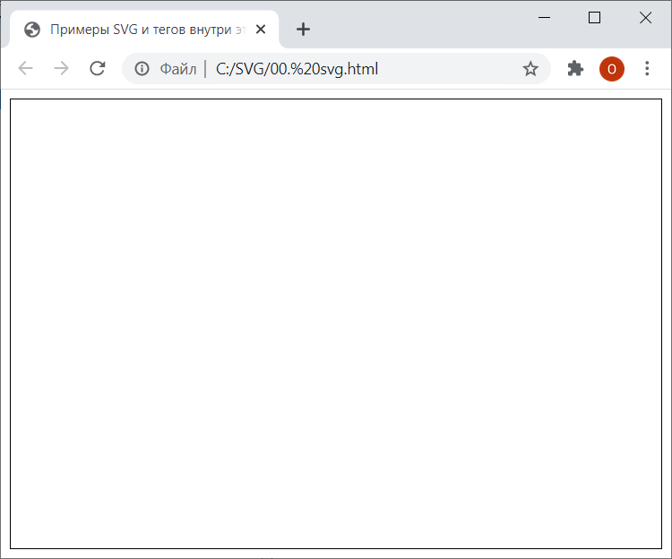
Работа с масштабируемой векторной графикой (SVG)
пример:
<svg id = "mySVG" width="580" height="400" style="border: 1px solid black"/>

Slide 48
Работа с масштабируемой векторной графикой (SVG)
Система координат.
Размеры и координаты можно задавать в различных единицах:
(px, pt, pc, cm, mm, em, in).
Если единицы измерения не указаны, то по умолчанию – это пиксели.
За начало отсчёта координат принимается верхний левый угол экрана. Таким образом увеличение по абсциссе происходит вправо, по ординате – вниз.

Slide 49
Работа с масштабируемой векторной графикой (SVG)
Базовые элементы:
<line> | прямая линия
<polyline> | ломанная линия
<polygon> | многоугольник
<rect> | прямоугольник
<circle> | круг
<ellipse> | эллипс
<path> | сложная траектория

Slide 50
Работа с масштабируемой векторной графикой (SVG)
Общие атрибуты:
stroke | цвет линии
stroke-width | толщина линии
stroke-linecap | стиль завершений линий; возможные значения атрибута:
– round | – в форме круга;
– square | – в форме квадрата.
stroke-dasharray | чередование штрихов и пробелов в пунктирной линии
stroke-dashoffset | сдвиг пунктирной линии
fill | цвет заливки (none – без заливки)
fill-opacity | прозрачность заливки (значения от 0 до 1)
fill-rule | правило заливки; возможные значения атрибута:
­– nonzero | – сплошная заливка;
– evenodd | – внутренняя часть фигуры не заливается.
style | стиль элемента
class | класс элемента

Slide 51
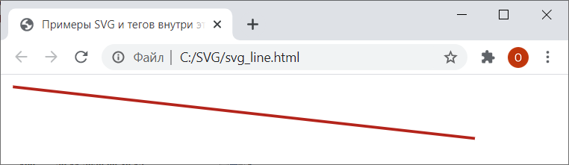
Работа с масштабируемой векторной графикой (SVG)
Прямая (линия):
x1 | координата начальной точки линии по оси X
y1 | координата начальной точки линии по оси Y
x2 | координата конечной точки линии по оси X
y2 | координата конечной точки линии по оси Y
<svg xmlns="http://www.w3.org/2000/svg" version="1.1" width="600" height="70"> <line x1="5" y1="5" x2="500" y2="60" stroke="#b4241b" stroke-width="3" /> </svg>

Slide 52
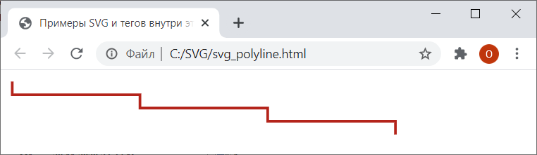
Работа с масштабируемой векторной графикой (SVG)
Ломаная (линия):
points | координаты точек ломанной линии, записываемые через запятую; точки ломаной линии отделяются друг от друга пробелами
<svg xmlns="http://www.w3.org/2000/svg" version="1.1" width="600" height="70"> <polyline points="5,5 5,20, 150,20, 150,35, 295,35, 295,50, 440,50 440,65" stroke="#b4241b" stroke-width="3" fill="none" /> </svg>

Slide 53
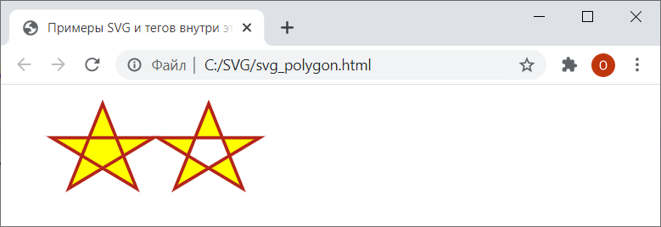
Работа с масштабируемой векторной графикой (SVG)
Многоугольник:
points | координаты вершин многоугольника, записываемые через запятую; вершины многоугольника отделяются друг от друга пробелами
<svg xmlns="http://www.w3.org/2000/svg" version="1.1" width="600" height="100"> <polygon points="88,10 56,90 136,42 40,42 120,90" stroke="#b4241b" stroke-width="3" fill="#ffff00" fill-rule="nonzero"/> <polygon points="188,10 156,90 236,42 140,42 220,90" stroke="#b4241b" stroke-width="3" fill="#ffff00" fill-rule="evenodd"/> </svg>

Slide 54
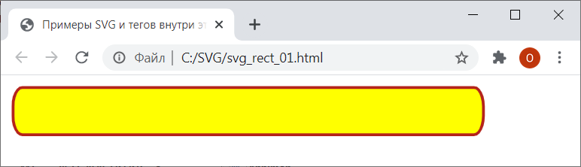
Работа с масштабируемой векторной графикой (SVG)
Прямоугольник:
x | координата левой верхней точки прямоугольника по оси X
y | координата левой верхней точки прямоугольника по оси Y
width | ширина прямоугольника
height | высота прямоугольника
rx | радиус закругления углов прямоугольника по оси X
ry | радиус закругления углов прямоугольника по оси Y
<svg xmlns="http://www.w3.org/2000/svg" version="1.1" width="600" height="70"> <rect x="5" y="5" width="500" height="50" rx="10" ry="20" stroke="#b4241b" stroke-width="3" fill="#ffff00" /> </svg>

Slide 55
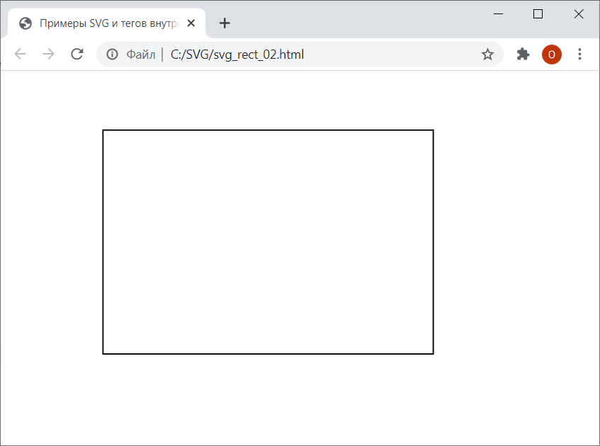
Работа с масштабируемой векторной графикой (SVG)
Прямоугольник:
x | координата левой верхней точки прямоугольника по оси X
y | координата левой верхней точки прямоугольника по оси Y
width | ширина прямоугольника
height | высота прямоугольника
rx | радиус закругления углов прямоугольника по оси X
ry | радиус закругления углов прямоугольника по оси Y
<svg xmlns="http://www.w3.org/2000/svg" version="1.1" width="500" height="400"> <rect id="svg_1" height="253" width="373" y="59" x="107.5" stroke-width="1.5" stroke="#000" fill="#fff"/> </svg>

Slide 56
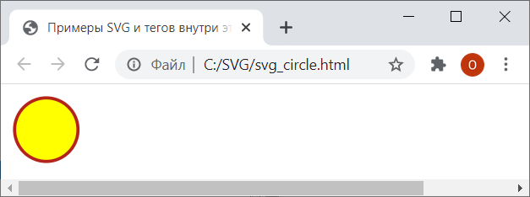
Работа с масштабируемой векторной графикой (SVG)
Круг:
cx | координата центра круга по оси X
cy | координата центра круга по оси Y
r | радиус круга
<svg xmlns="http://www.w3.org/2000/svg" version="1.1" width="600" height="70"> <circle cx="35" cy="35" r="30" stroke="#b4241b" stroke-width="3" fill="#ffff00" /> </svg>

Slide 57
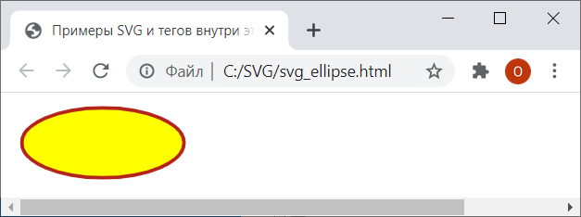
Работа с масштабируемой векторной графикой (SVG)
Эллипс:
cx | Координата центра эллипса по оси X
cy | Координата центра эллипса по оси Y
rx | Радиус эллипса по оси X
ry | Радиус эллипса по оси Y
<svg xmlns="http://www.w3.org/2000/svg" version="1.1" width="600" height="70"> <ellipse cx="80" cy="35" rx="70" ry="30" stroke="#b4241b" stroke-width="3" fill="#ffff00" /> </svg>

Slide 58
Работа с масштабируемой векторной графикой (SVG)
Сложная траектория (путь):
M, m | начальная точка Mx,y
L, l | отрезок прямой Lx,y
H, h | горизонтальная линия Hx,y или hx
V, v | вертикальная линия Vx,y или vy
A, a | дуга эллипса Arx,ry x-axis-rotation large-arc-flag,sweep-flag x,y rx,ry – радиусы дуги эллипса x-axis-rotation – угол поворота дуги относительно оси X large-arc-flag – при равенстве «1» строится большая часть дуги, «0» – меньшая часть дуги sweep-flag – при равенстве «1» дуга строится по часовой стрелке, при «0» – против часовой стрелки x,y – координаты конечной точки дуги

Slide 59
Работа с масштабируемой векторной графикой (SVG)
Сложная траектория (путь):
C, c | кубическая кривая Безье Cx1,y1 x2,y2 x,y x1,y1 – координаты первой контрольной точки x2,y2 – координаты второй контрольной точки x,y – координаты конечной точки кривой
S, s | гладкая кубическая кривая Безье Sx2,y2 x,y x2,y2 – координаты второй контрольной точки x,y – координаты конечной точки кривой первая контрольная точка является зеркальным отражением второй контрольной точки

Slide 60
Работа с масштабируемой векторной графикой (SVG)
Сложная траектория (путь):
Q, q | квадратичная кривая Безье Qx1,y1 x,y x1,y1 – координаты контрольной точки x,y – координаты конечной точки кривой
T, t | гладкая квадратичная кривая Безье Qx1,y1 x,y x,y – координаты конечной точки кривой контрольная точка этой команды является зеркальным отражением контрольной точки предыдущей команды
Z, z | замыкание траектории

Slide 61
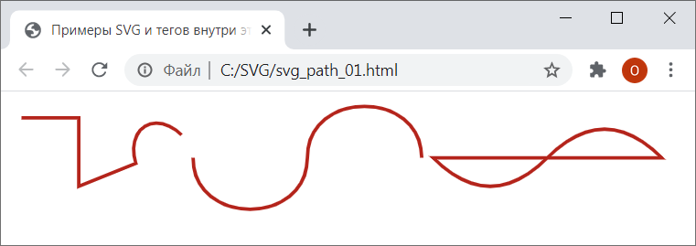
Работа с масштабируемой векторной графикой (SVG)
Сложная траектория (путь):
<svg xmlns="http://www.w3.org/2000/svg" version="1.1" width="600" height="100"> <path d="M10,15 h50 v60 L110,55 A25,35 -30 0,1 150,30 M160,50 C160,110 260,110 260,50 S360,-10 360,50 M370,50 Q420,100 470,50 T570,50 z" stroke="#b4241b" stroke-width="3" fill="none" /> </svg>

Slide 62
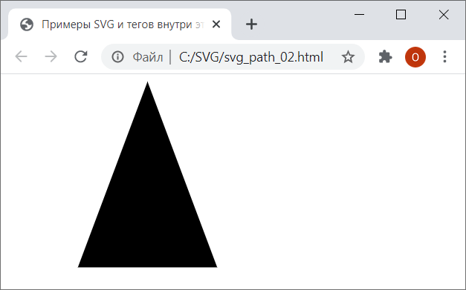
Работа с масштабируемой векторной графикой (SVG)
Сложная траектория (путь):
«M150 0» – смещение на (150, 0);
«L75 200» – изображение линии к (75, 200) от предыдущей точки (координаты (150, 0));
«L255 200» – изображение линии к (225, 200) от предыдущей точки (координаты (75, 200));
«Z» – закрытие пути (изображение линии к начальной точке).
Подобный код может быть сгенерирован любым SVG-редактором, но крайне важно его понимать с целью последующей ручной корректировки.
<svg height="210" width="400"> <path d="M150 0 L75 200 L225 200 Z" /> </svg>

Slide 63
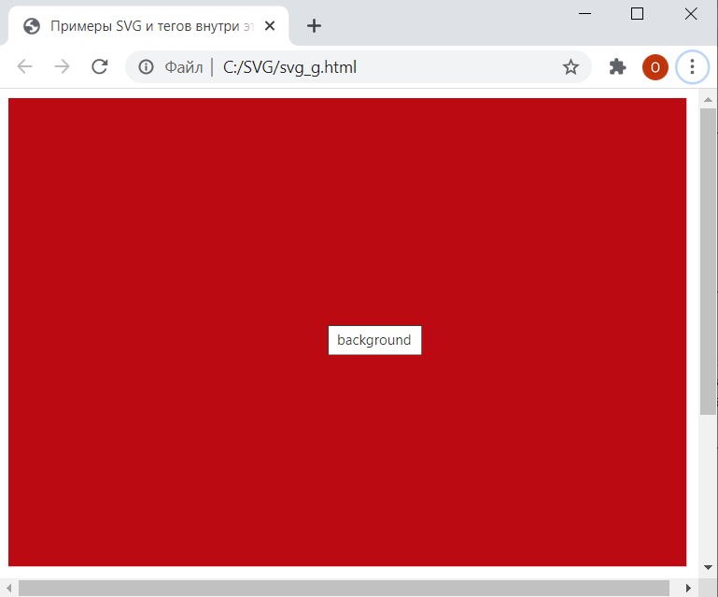
Работа с масштабируемой векторной графикой (SVG)
Группировка:
<svg xmlns="http://www.w3.org/2000/svg" version="1.1" width="600" height="600"> <g> <title>background</title> <rect fill="#bb0a11" id="canvas_background" height="402" width="582" y="-1" x="-1"/> <g display="none" overflow="visible" y="0" x="0" height="100%" width="100%" id="canvasGrid"> <rect fill="#fff" stroke-width="0" y="0" x="0" height="100%" width="100%"/> </g> </g> </svg>

Slide 64
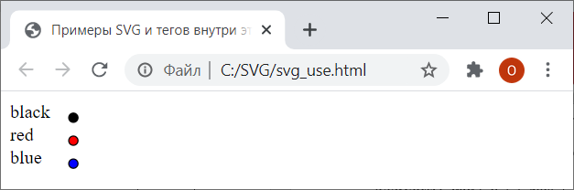
Работа с масштабируемой векторной графикой (SVG)
Использование:
<svg xmlns="http://www.w3.org/2000/svg" version="1.1" width="70" height="70"> <g display="none"> <circle id="Port" cx="5" cy="5" r="4" stroke="black"/> </g> <text y="15">black</text> <use x="50" y="10" xlink:href="#Port" /> <text y="35">red</text> <use x="50" y="30" xlink:href="#Port" style="fill:red"/> <text y="55">blue</text> <use x="50" y="50" xlink:href="#Port" style="fill:blue"/> </svg>

Slide 65
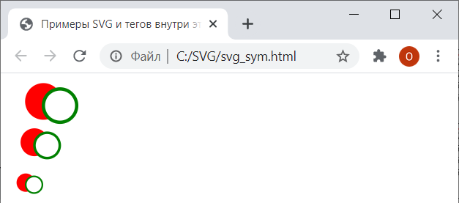
Работа с масштабируемой векторной графикой (SVG)
Символ:
<svg> <symbol id="sym01" viewBox="0 0 150 110"> <circle cx="50" cy="50" r="40" stroke-width="8" stroke="red" fill="red"/> <circle cx="90" cy="60" r="40" stroke-width="8" stroke="green" fill="white"/> </symbol> <use xlink:href="#sym01" x="0" y="0" width="100" height="50"/> <use xlink:href="#sym01" x="0" y="50" width="75" height="38"/> <use xlink:href="#sym01" x="0" y="100" width="50" height="25"/> </svg>

Slide 66
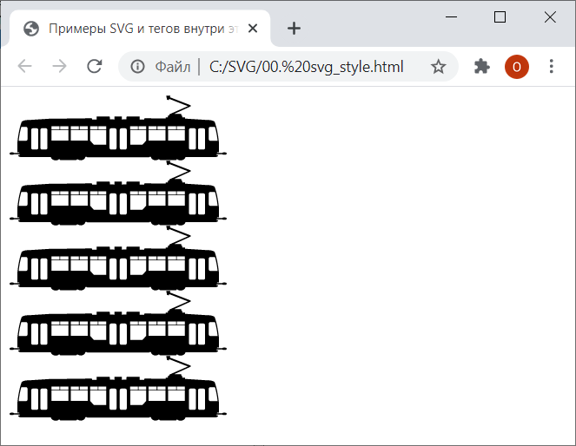
Работа с масштабируемой векторной графикой (SVG)
Использование в качестве фона:
<a href="/" class="home"></a> <style> .home { display: block; width: 200px; height: 300px; background: url(tram.svg) 0 0; background-size: contain; } </style>

Slide 67
Работа с масштабируемой векторной графикой (SVG)
Подключение в качестве изображения:
<img src="tram.svg">
Подключение параметрической вставкой:
<embed src="tram.svg" type="image/svg+xml">
Вставка в качестве объекта:
<object data="tram.svg" type="image/svg+xml"></object>
Вставка в обрамление:
<iframe src="tram.svg" width="200" height="300" style="border: none"> </iframe>

Slide 68
Работа с масштабируемой векторной графикой (SVG)
Перечень атрибутов:
id | уникальный идентификатор
height | высоту занимаемой графикой области
width | ширину занимаемой графикой области
style | стиль
class | класс

Slide 69
Маркированный список
unordered list \ list item
<ul type=disc>
<li>Красный</li>
<li>Жёлтый</li>
<li>Зелёный</li>
</ul>
Красный
Жёлтый
Зелёный
<ul type=circle>
<li>Красный</li>
<li>Жёлтый</li>
<li>Зелёный</li>
</ul>
Красный
Жёлтый
Зелёный

Slide 70
Маркированный список
unordered list \ list item
<ul type=square>
<li>Красный</li>
<li>Жёлтый</li>
<li>Зелёный</li>
</ul>
Красный
Жёлтый
Зелёный

Slide 71
Нумерованный список
ordered list \ list item
<ol type=1 start=1>
<li>Красный</li>
<li>Желтый</li>
<li>Зеленый</li>
</ol>
Красный
Желтый
Зеленый

Slide 72
Нумерованный список
ordered list \ list item
reversed
Атрибут логического значения (bool) показывает, что предметы указаны по списку в обратном порядке. Пункты в списке будут пронумерованы от большего к меньшему.

Slide 73
Нумерованный список
ordered list \ list item
start
Нумерация начнётся с указанного числа. Арабскими цифрами (1, 2, 3, и т.д.), даже когда нумерация type в буквах или Римском исчислении. Например, чтобы начать нумерацию с буквы "г" или Римской "iv", используйте start="4".

Slide 74
Нумерованный список
type
Задаёт тип нумерации:
a для строчных букв
A для заглавных букв
i для строчной Римской нумерации
I для заглавной Римской нумерации
1 для цифр (по умолчанию)указанный тип используется для всего списка, если только не указан любой другой атрибут type в элементе <li>.>
Примечание: Если тип цифр в списке не имеет значения (к примеру, юридические или технические документы, где элементы обозначены буквами/цифрами), используйте свойство CSS list-style-type (en-US).
ordered list \ list item

Slide 75
Теги для разметки таблицы
Для разметки таблицы используются три основных тега:
<table>…</table> размечает таблицу в целом
<tr>…</tr> (table row) размечает строку таблицы
<td>…</td> (table data) размечает ячейку в строке таблицы

Slide 76
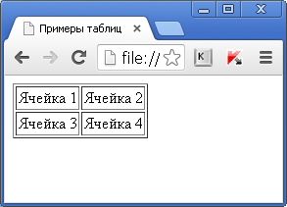
Таблица
<table border=1>
<tr>
<td>Ячейка 1</td>
<td>Ячейка 2</td>
</tr>
<tr>
<td>Ячейка 3</td>
<td>Ячейка 4</td>
</tr>
</table>

Slide 77
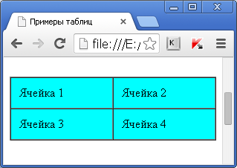
Таблица
<table border=1
bgcolor=aqua
cellspacing=0
cellpadding=10
width=100%>
<tr>
<td>Ячейка 1</td>
<td>Ячейка 2</td>
</tr>
<tr>
<td>Ячейка 3</td>
<td>Ячейка 4</td>
</tr>
</table>

Slide 78
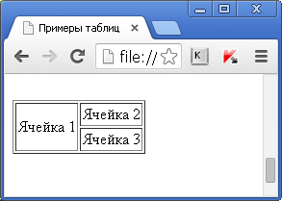
Таблица
<table border=1>
<tr>
<td rowspan=2>Ячейка 1</td>
<td>Ячейка 2</td>
</tr>
<tr>
<td>Ячейка 3</td>
</tr>
</table>

Slide 79
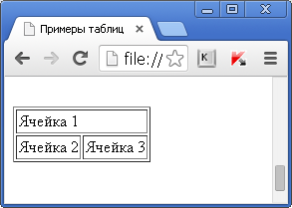
Таблица
<table border=1>
<tr>
<td colspan=2>Ячейка 1</td>
</tr>
<tr>
<td>Ячейка 2</td>
<td>Ячейка 3</td>
</tr>
</table>

Slide 80
Ввод данных
Поле для ввода input может быть визуально изменено и адаптировано под определённые типы данных благодаря использованию различных значений атрибута type (тип):
<input type="button | checkbox | file | hidden | image | password | radio | reset | submit | text">
Вертикальной чертой в записи отмечено логическое сложение, то есть в качестве типа может выступать: либо «кнопка», либо «флажок», либо «форма открытия файла», либо «скрытый режим», либо «изображение», либо «пароль», либо «опция», либо «сброс», либо «подтверждение ввода с отправкой запроса», либо «текст».

Slide 81
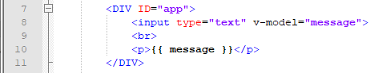

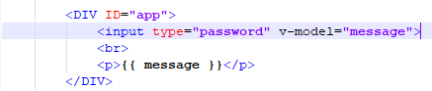
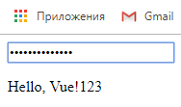
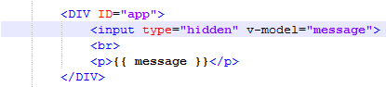

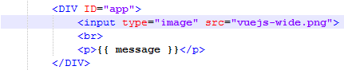
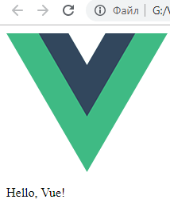
Вариации ввода данных

Slide 82
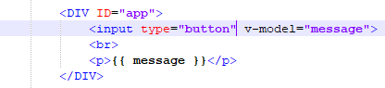

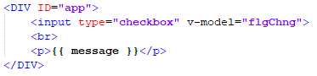

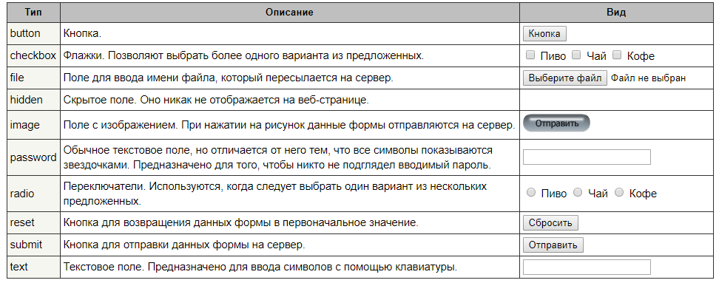
Вариации ввода данных

Slide 83
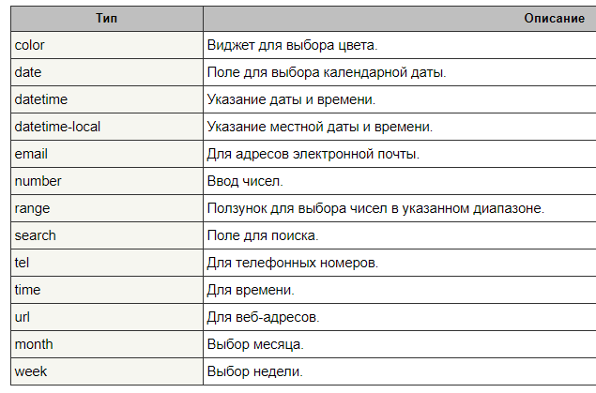
Вариации ввода данных

Slide 84
Теги для разметки форм
<form action="https://echo.ru" method="get">
поля формы
</form>
action задаёт адрес URL отправки формы method задаёт метод отправки формы (GET или POST)

Slide 85
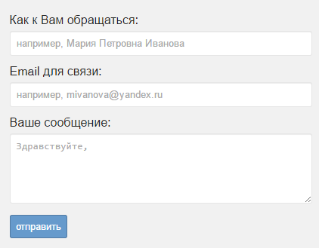
Пример формы
<form method="POST" id="feedback-form">Как к Вам обращаться:
<input type="text" required>
Email для связи:
<input type="email" required>
Ваше сообщение:
<textarea rows="5"></textarea>
<input type="submit" value="отправить">
</form>
http://htmlbook.ru/html/form

Slide 86
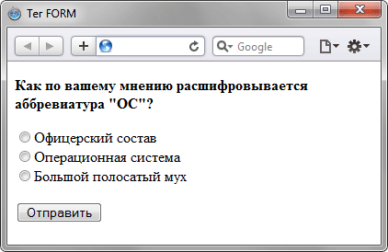
Пример формы
<form action="handler.php">
<p><b>Как по вашему мнению расшифровывается аббревиатура &quot;ОС&quot;?</b></p>
<p><input type="radio"
name="answer" value="a1">Офицерский состав<br>
<input type="radio" name="answer" value="a2">Операционная система<br>
<input type="radio" name="answer" value="a3">Большой полосатый мух</p>
<p><input type="submit"></p>
</form>

Slide 87
Атрибуты тегов
Атрибуты действуют как дополнительная информация, привязанная к HTML-элементу. Они пишутся внутри HTML-тега. Они так же не отображаются в браузере.
Примеры наиболее часто встречающихся, общих атрибутов*:
dir, lang, style, id, class, tabindex, accesskey, title
*https://developer.mozilla.org/ru/docs/Web/HTML/Общие_атрибуты

Slide 88
Атрибуты тегов
accesskey
Даёт подсказку для создания комбинации клавиш для текущего элемента. Этот атрибут содержит список разделённых пробелами символов. Браузер должен использовать первый имеющийся в раскладке клавиатуры символ из списка.

Slide 89
Атрибуты тегов
class
Это список разделённых пробелами классов элемента. Классы позволяют CSS и JavaScript выбирать и получать доступ к конкретным элементам через селекторы по классу или через функции, такие как метод
Document.getElementsByClassName().

Slide 90
Атрибуты тегов
contenteditable
Это перечислимый атрибут, указывающий, нужно ли предоставить пользователю возможность редактировать элемент. Если это так, браузер изменит свой виджет таким образом, чтобы позволить редактирование.
Атрибут должен принимать одно из следующих значений: true или пустая строка, указывает, что элемент должен быть редактируемым;
false, указывает, что элемент не должен быть редактируемым.

Slide 91
Атрибуты тегов
contextmenu
Это id элемента <menu>, который следует использовать в качестве контекстного меню для данного элемента.

Slide 92
Атрибуты тегов
data-*
Определяет группу атрибутов, называемых атрибутами пользовательских данных, позволяющих осуществлять обмен служебной информацией между HTML и его DOM представлением, что может быть использовано скриптами. Все такие пользовательские данные доступны через интерфейс HTMLElement элемента, у которого установлен атрибут. Свойство HTMLElement.dataset предоставляет доступ к ним.

Slide 93
Атрибуты тегов
dir
Это перечислимый атрибут указывающий направление текста в элементе. Он может принимать одно из следующих значений:
ltr, что расшифровывается как left to right (слева направо), и предназначено для языков, в которых пишут слева направо (как в русском);
rtl, что расшифровывается как right to left (справа налево), и предназначено для языков, в которых пишут справа налево (как в арабском);
auto позволяет принять решение пользовательскому приложению. Оно применяет базовый алгоритм — анализирует символы внутри элемента до тех пор, пока не найдёт символ со строгим направлением, а затем применяет это направление ко всему элементу.

Slide 94
Атрибуты тегов
draggable
Это перечислимый атрибут, указывающий, можно ли перетаскивать элемент с помощью Drag and Drop API (Application Programming Interface).
Он может принимать одно из следующих значений:
true, указывающее, что элемент можно перетаскивать;
false, указывающее, что элемент нельзя перетаскивать.

Slide 95
Атрибуты тегов
dropzone
Это перечислимый атрибут, указывающий типы содержимого, которое можно перетащить в элемент с помощью Drag and Drop API. Он может принимать одно из следующих значений:
copy, указывающее, что перетаскивание создаст копию перетаскиваемого элемента;
move, указывающее, что перетаскиваемый элемент будет перемещён в новое расположение;
link — создаст ссылку на перетаскиваемые данные.

Slide 96
Атрибуты тегов
hidden
Это логический атрибут, указывающий, что элемент уже (или ещё) не актуален. Можно использовать этот атрибут, например для того, чтобы спрятать части страницы, которые не должны быть видны до завершения авторизации.
Браузер не будет отображать такие элементы. Этот атрибут не должен использоваться, чтобы скрыть содержимое, которое может быть показано на законных основаниях.

Slide 97
Атрибуты тегов
id
Определяет идентификатор (ID), который должен быть уникален для всего документа.
Он предназначен для идентификации элемента при создании ссылок на него, исполнении скриптов или применении стилей (посредством CSS).

Slide 98
Атрибуты тегов
lang
Участвует в определении языка элемента, языка написания нередактируемых элементов или языка, на котором должны быть написаны редактируемые элементы.
Содержит единственное значение в формате, определённом в документе IETF BCP47.
xml:lang имеет приоритет над ним.

Slide 99
Атрибуты тегов
spellcheck
Это перечислимый атрибут, определяющий, может ли содержимое элемента быть проверено на наличие орфографических ошибок. Он может принимать одно из следующих значений:
true, указывающее, что элемент должен, по возможности, проверяться на наличие орфографических ошибок;
false, указывающее, что элемент не должен проверяться на наличие орфографических ошибок.

Slide 100
Атрибуты тегов
style
Содержит описание стилей CSS, которые должны быть применены к элементу. Учтите, что рекомендуется определять стили в отдельном файле или файлах. Этот атрибут, как и элемент <style>, предназначен, в основном, для оперативного применения стилей, например в целях тестирования.

Slide 101
Атрибуты тегов
tabindex
Это числовой атрибут, указывающий, может ли элемент получать фокус, участвует ли он в последовательной навигации с клавиатуры, и если да, то в какой позиции. Может принимать одно из нескольких значений:
отрицательное число означает, что элемент фокусируемый, но он не может получить фокус посредством последовательной навигации с клавиатуры;
0 означает, что элемент фокусируемый и может получить фокус посредством последовательной навигации с клавиатуры, но порядок его следования определяется платформой;
положительное значение означает, что элемент фокусируемый и может получить фокус посредством последовательной навигации с клавиатуры. Порядок его следования определяется значением атрибута — последовательно возрастающего числа tabindex. В случае, когда несколько элементов имеют одинаковое значение атрибута tabindex, порядок их следования при навигации определяется их местом в документе.

Slide 102
Атрибуты тегов
title
Содержит текст, предоставляющий консультативную информацию об элементе.
Эта информация может, но не обязательно, показываться пользователю в виде всплывающей подсказки.

Slide 103
Атрибуты тегов
translate
Это перечислимый атрибут, используемый для того, чтобы указать, следует ли переводить значения атрибутов элемента и его текстовое содержимое (содержимое узла Text) при локализации страницы.
Этот атрибут может принимать следующие значения:
"yes" или пустая строка указывает, что элемент должен быть переведён;
"no" указывает, что элемент не должен быть переведён.

Slide 104
Мета-теги
Теги <meta> используются для указания некоторых служебных данных об html-документе:
кодировки,
описания,
ключевых слов,
перенаправления,
и т.д.

Slide 105
Мета-теги
Мета-теги располагаются в заголовке страницы между начальным и конечным элементами тега <head> и </head>, не видны пользователю, но видны поисковым системам и другим программным роботам, которые заходят на страницу

Slide 106
Примеры мета-тегов
<meta http-equiv="content-type" content="text/html;
charset=utf-8">
<meta http-equiv="refresh"
content="10;
url=http://math.isu.ru">

Slide 107
Примеры мета-тегов
<meta name="description"
content="В продаже входные металлические двери от производителя в Москве. Изготовление на заказ,
бесплатная доставка, установка.
Гарантия 5 лет">
<meta name="keywords"
content="металлические двери Москва купить недорого гарантия
изготовление клинские установка доставка">

